Slide 1
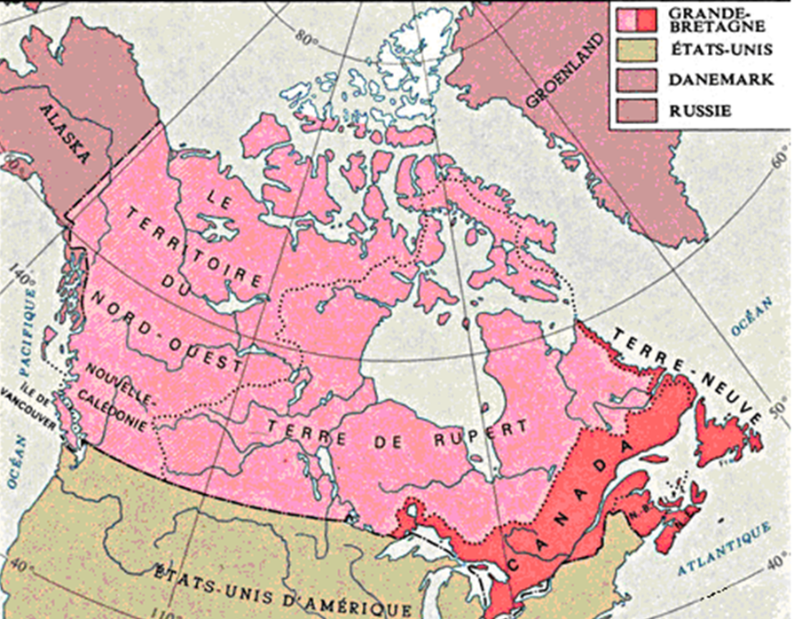
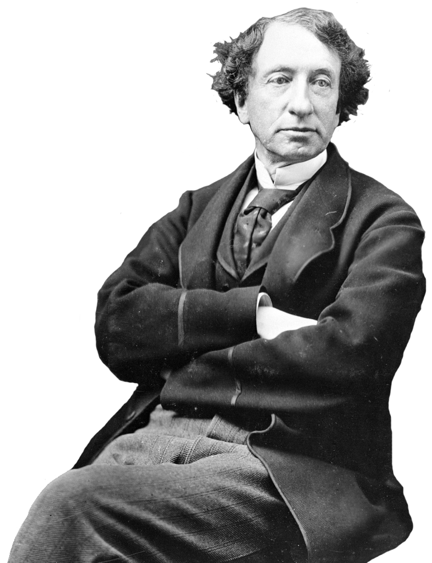
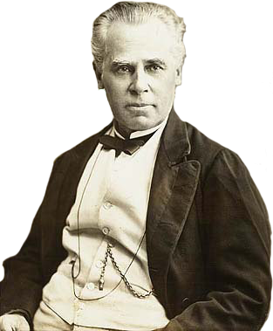
L’Acte de l’Amérique du Nord britannique

Slide 2
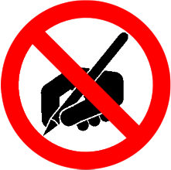
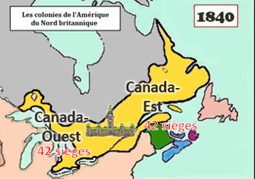
Rappelez-vous
Baldwin et Lafontaine forment le Parti réformiste et obtiennent le gouv’t responsable en 1848.
Le parti ce dissout en 1851. Aucun autre parti est capable d’obtenir la double majorité au Can-O et Can-E.

Slide 3
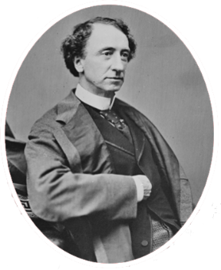
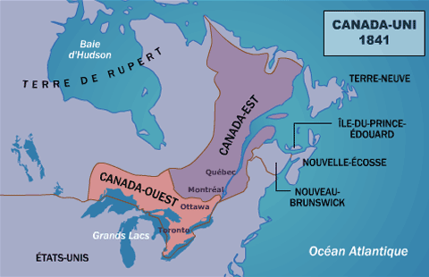
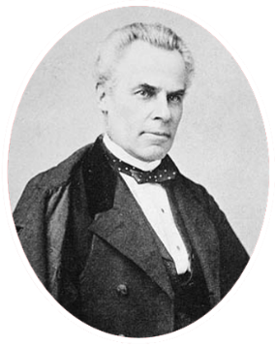
L’Acte de l’Amérique du Nord britannique
Au Can-O, le chef du Conservative Party est John A. Macdonald.
Au Can-E, le chef du Parti bleu (cons.) est George-Étienne Cartier.

Slide 4
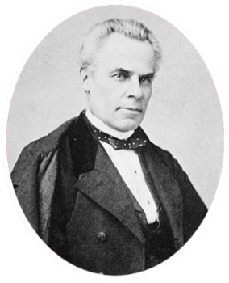
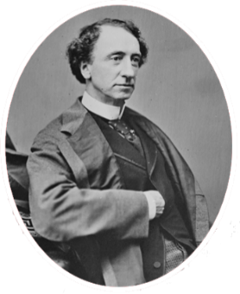
Canada Est
Canada Ouest
Canada-Ouest
Canada-Est
Parti Clear Grits
Majoritaire
Parti bleu
Majoritaire
Libéral
Conservateur
Parti conservateur
Minoritaire
Parti rouge
Minoritaire
Conservateur
Libéral

Slide 5
L’Acte de l’Amérique du Nord britannique
Au Can-O, le chef du Conservative Party est John A. Macdonald.
Au Can-E, le chef du Parti bleu (cons.) est George-Étienne Cartier.
Ces 2 chefs s’unissent,
formant la « Grande Coalition »
avec George Brown
(du parti Clear Grits—libéral du Can-O).

Slide 6
L’Acte de l’Amérique du Nord britannique
Ils mettent sur pied un système de « rep by pop ».
De plus, ils négocient la création d’un gouv’t fédéral.

Slide 7
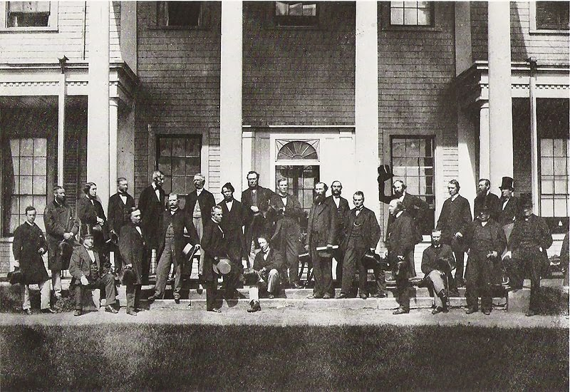
Charlottetown, 1864

Slide 8
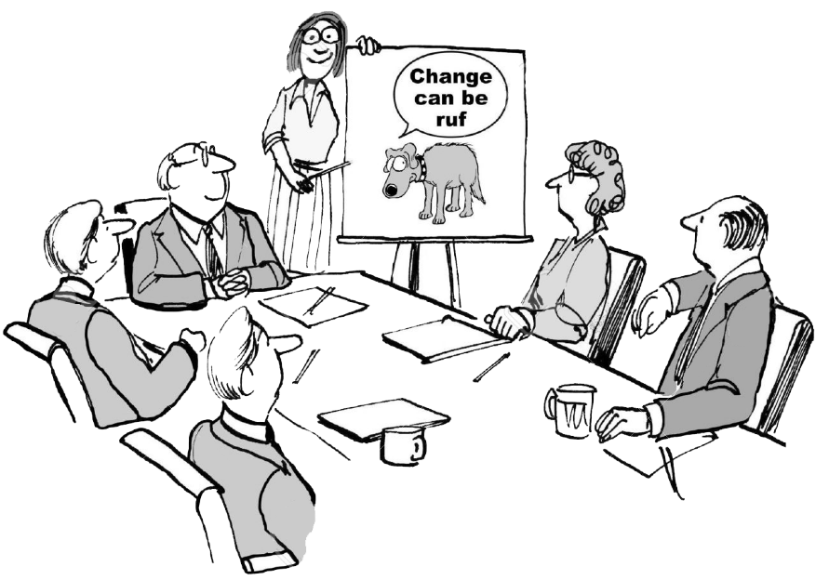
L’Acte de l’Amérique du Nord britannique
Ils mettent sur pied un système de « rep by pop ».
De plus, ils négocient la création d’un gouv’t fédéral.
En 1864 deux conférences ont lieu
entre les représentants des colonies canadiennes:
Charlottetown, Î-P-É
Québec, QC

Slide 9
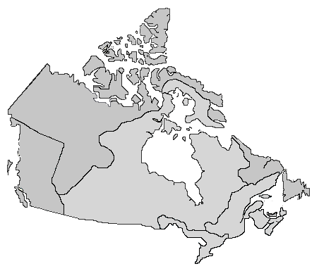
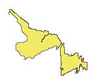
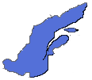
L’Acte de l’Amérique du Nord britannique
Terre-Neuve et Î-P-É se retirent du projet;
ils craignent une perte d’autonomie et plus de taxes.

Slide 10
Devoirs
p.53-54
#1
#3
#5a)
#6
Vocabulaire important
défis (nm)
délégué (nm)
unanime (adj)
Questions importantes #1

